Slide 1


Hartelijk welkom, ouders van leerlingen leerjaar 4

Slide 2
Agenda
1 – Programma van Toetsing en Afsluiting (PTA)
2 – Belangrijke data
3 – Examennorm
4 – Vervolg na het examen
5 – Informatie en communicatie
6 – Vragen

Slide 3
Eindexamen leerjaar 4
Programma van Toetsing en Afsluiting (PTA)
Examenreglement/PTA door examensecretaris
- (Dhr. Flieger deelt deze 17 september uit)
(PTA)toetsen/schoolexamens
        - Wat, waar, wanneer, weging..
        - Gemiste toetsen moeten ingehaald worden (5 dagen)
Centraal schriftelijke examen
Profielwerkstuk

Slide 4


Belangrijke
data
Leerjaar 4
2024 - 2025

Slide 5

Belangrijke data
Studiedagen (lln. vrij):
26 november '24 en 4 februari '25
SCE tijdvak 1:
Start: vrijdag 9 mei '25
Gala:
Donderdag 5 juni '25
Uitslag:
Donderdag 12 juni '25
Diploma-uitreiking:
Donderdag 3 juli '25

Slide 6
Examennorm
Exameneisen:
- Maximaal 2x een 5, of 1x een 4
en één 7 minimaal.
- Het CSE moet gemiddeld een 5,50
zijn.
- CKV, LO en Profielwerkstuk minimaal
voldoende.

Slide 7
Extra hulpmiddelen (CSE)
Aanvraag (extra) hulpmiddelen CSE d.m.v. een formulier;
uiterlijk 1 november 2024 inleveren bij Dhr. Flieger
Tijdverlenging, laptopgebruik, voorleeshulpmiddel, etc.
Enkel voor leerling die daar recht op hebben
- Verklaring dient op school aanwezig te zijn

Slide 8
Eindexamen..
En dan?
Informatie vanuit
het decanaat
Leerjaar 4
2024 - 2025

Slide 9
De vervolgopleiding
Alle leerlingen ontvangen een informatieboekje (studiekeuze)
met de belangrijkste informatie. Ook te vinden op
de website.
De eindexamenleerlingen worden aangespoord zich tijdig
te gaan oriënteren.
Eerste meeloopdagen/open dagen komen er snel aan.

Slide 10
Oriëntatie
Op 27 en 28 september is de Onderwijsbeurs Zuid in Veldhoven. U heeft hierover bericht gehad.
Op 23 januari 2025 is er op het Vakcollege een scholen- en beroepenmarkt.
- Mogelijkheid om te oriënteren
- Voornamelijk gericht op 2e en 3e-jaars leerlingen,
maar ook zinvol voor klas 4.

Slide 11
Open dagen en meeloopdagen
Meeste MBO-scholen hebben in november en januari open dagen.
Alle 4e-jaars leerlingen hebben lijst met open dagen ontvangen
Hele jaar is het mogelijk om mee te lopen bij (de grotere) MBO’s
Leerlingen krijgen verlof voor een meeloopdag
Aanmelden kan via website van MBO-school

Slide 12
Interessante websites
www.kiesmbo.nl
www.tkmst.nl
www.summacollege.nl
www.ter-aa.nl/
Websites van andere mbo-opleidingen
Websites van HAVO-scholen

Slide 13
Aanmelden vervolgopleiding
Aanmelding door leerling (en ouders)
Vanaf november tot half maart
Digitaal via website gekozen MBO
Leerling heeft eigen Digi-D nodig voor aanmelding
Digitaal doorstroomdossier (Intergrip)

Slide 14
MBO
4 niveaus :
1. Assistentenopleiding 1-1,5 jaar
2. Basisberoepsopleiding 2-3 jaar
3. Vakopleiding 3 jaar
4. Middenkader- of
specialistenopleiding 3 jaar
BOL (BEROEPSOPLEIDENDE LEERWEG)
Volledig dagonderwijs met korte en/of langere stages
BBL (BEROEPSBEGELEIDENDE LEERWEG)
Een dag naar school (ROC) en vier dagen werken

Slide 15
HAVO 4
- Duur: 2 jaar
Keuze uit 4 profielen
- Wiskunde verplicht voor EM, NG en NT. CM kan zonder wiskunde gekozen
worden
Doorstroming naar HBO of MBO leerjaar 2
Bij elk profiel hoort een aantal vakken die je op VMBO-T het liefst gehad moet hebben

Slide 16
Profielwerkstuk
- Leerlingen maken in klas 4 een profielwerkstuk
- Het profielwerkstuk gaat over hun vervolgopleiding
- Open dagen / meeloopdagen / etc. zijn belangrijk voor het profielwerkstuk
- Het profielwerkstuk wordt gepresenteerd aan ouders en docent(en) op 19 maart 2025
- Deadline inleveren profielwerkstuk: 7 februari 2025
- Het profielwerkstuk dient voldoende afgerond te zijn.

Slide 17
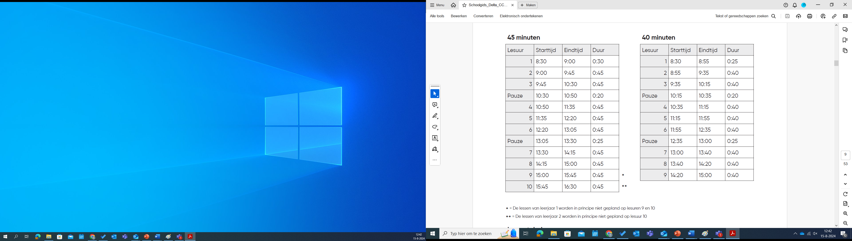

Lestijden
2024 - 2025

Slide 18
Lestijden
2024 – 2025
Vergaderdagen

Slide 19
Mentoraat
Leerjaar 4
2024 - 2025

Slide 20
Mentoraat
Op weg naar zelfstandigheid
Van 6 naar 4 gesprekken, waarvan 1 driehoekgesprek
Op uitnodiging, maar ook op eigen initiatief
De mentor is er voor de leerling!

Slide 21
Communicatie
Leerjaar 4
2024 - 2025

Slide 22
Communicatie
Schoolsite
- Schoolgids
- Belangrijke data
SOM
- Cijfers
- Contact leerling - docent
Zermelo
- Rooster(wijzigingen)
Mail
- voornaam.achternaam@janvanbrabant.nl
- Contact ouders/leerlingen – docent
Ouderbetrokkenheid
- Thema-avonden waar ouders uitgenodigd worden om mee te praten en denken
over ons onderwijs en onze school. 24 september 2024 eerste avond

Slide 23
Vragen/opmerkingen?
Bedankt voor uw komst!

